Slide 1
Sprijinul FESI pentru combaterea excluziunii sociale și a sărăciei în rândul copiilor

Slide 2
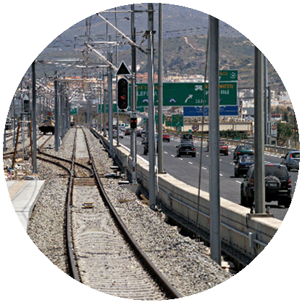
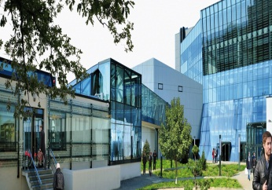
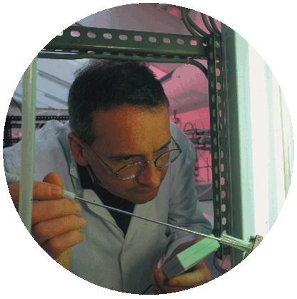
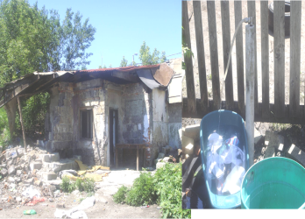
Ce este Politica de Coeziune?
O politică de investiții = principalul instrument al UE pentru a atinge obiectivele Strategiei Europa 2020
Exprimă solidaritatea UE faţă de ţările şi regiunile mai puţin dezvoltate, concentrând fondurile în domeniile şi în sectoarele în care acestea pot avea un rol important.
Cercetare & inovare
Incluziune
sociala
Transporturi
Educație
Sănătate
Notes:
În perioada 2014-2020, au fost alocate 351,8 miliarde de euro – aproximativ o treime din bugetul total al UE – pentru politica de coeziune, în vederea atingerii acestor obiective și a îndeplinirii diverselor nevoi existente la nivelul tuturor regiunilor din UE
Politica de coeziune este un catalizator pentru finanțări suplimentare din fonduri publice și private, deoarece aceasta impune statelor membre cofinanțarea din bugetul național și generează totodată încredere în rândul investitorilor.
Luând în calcul contribuțiile naționale și alte investiții private, impactul politicii de coeziune pentru perioada 2014-2020 este estimat la aproximativ 450 de miliarde de euro.
Cea mai mare parte a fondurilor de care dispune politica de coeziune sunt orientate către țările și regiunile europene mai slab dezvoltate, în scopul sprijinirii acestora în vederea recuperării și reducerii decalajelor economice, sociale și teritoriale existente în continuare la nivelul UE.

Slide 3
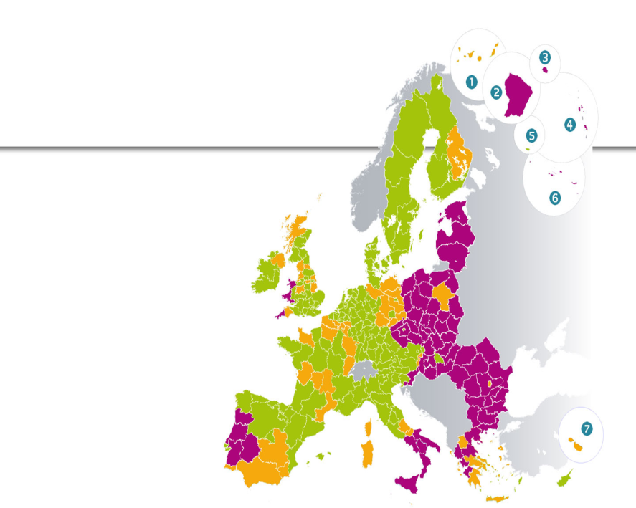
PIB/cap de locuitor*
< 75 % din media UE
75-90 %
> 90 %
Regiuni mai puţin dezvoltate: 27% populația UE
Regiuni de tranziţie: 12% populația UE
Regiuni mai dezvoltate: 61% populația UE
2014 - 2020

Slide 4
Principii
Concentrare
Parteneriat
Programare
Adiționalitate
Notes:
Concentrare
Acest principiu are trei aspecte: Concentrarea resurselor: cea mai mare parte a resurselor puse la dispoziţie prin fondurile structurale (70% pentru perioada 2014-2020) sunt orientate către regiunile şi ţările cele mai sărace.
Concentrarea efortului: Direcţionarea investiţiilor către priorităţile cheie de creştere
Cercetare şi inovare
Tehnologiile informaţiei şi comunicaţiilor (TIC)
Creşterea competitivităţii întreprinderilor mici şi mijlocii (IMM-uri)
Sprijinirea trecerii la o economie cu emisii reduse de carbon
Concentrarea cheltuielilor: la începutul fiecărei perioade de programare, se stabileşte o finanţare anuală pentru fiecare program. Aceste fonduri trebuie cheltuite într-un interval de doi ani de la alocare (regula lui N+2)
Principiul programării
Politica de coeziune nu finanţează proiecte individuale, ci programe naţionale multianuale aliniate la obiectivele şi priorităţile UE.
Principiul parteneriatului
Fiecare program este elaborat printr-un proces colectiv la care participă autorităţile de la nivel local, naţional sau regional şi european, parteneri sociali şi organizaţii ale societăţii civile.
Acest parteneriat se aplică tuturor stadiilor procesului de programare, de la concepţie, gestionare şi implementare până la monitorizare şi evaluare.
Principiul adiţionalităţii
Finanţarea oferită prin fondurile structurale europene nu poate înlocui cheltuielile efectuate de un stat membru, la nivel naţional.
Comisia convine cu fiecare ţară nivelul cheltuielilor publice eligibile pentru perioada de programare şi verifică respectarea acestei condiţii la mijlocul perioadei de programare (2018) şi la sfârşitul acesteia (2022).
Scopul este de a stabili obiective realiste, dar ambiţioase, pentru cheltuielile publice structurale, în aşa fel încât să se garanteze că fondurile structurale reprezintă o valoare adăugată reală. În general, nivelul mediu al cheltuielilor anuale nu trebuie să se situeze sub cel înregistrat în perioada de programare anterioară.

Slide 5
Perioada 2014 -2020: Regulamentul CE 1303/2013
Simplificare & concentrare: același set de norme pentru cinci Fonduri structurale şi de investiţii europene
Fondul european de dezvoltare regională (FEDR)
Fondul social european (FSE)
Fondul de coeziune (FC)
Fondul european agricol pentru dezvoltare rurală (FEADR)
Fondul european pentru pescuit şi afaceri maritime (FEPAM)
Politica de coeziune are 11 obiective tematice destinate creșterii pentru perioada 2014-2020.
➔ FEDR sprijină toate cele 11 obiective, însă obiectivele 1-4 sunt principalele priorități de investiții.
➔ FSE sprijină cu prioritate obiectivele 8-11, acoperind, de asemenea, obiectivele 1-4.
Consolidarea dimensiunii urbane și combaterea excluziunii sociale: o sumă minimă din FEDR alocată pentru proiectele integrate la nivelul orașelor și din FSE pentru susținerea comunităților marginalizate.
Strategie globală de investiții: aliniere la obiectivele Europa 2020 & noua guvernanţă economică, coerenţă cu programele naţionale de reformă
Condiţionalitate ex ante: introducerea unor precondiții specifice anterior canalizării fondurilor.
Accent pe rezultate & performanţă: ținte mai clare și măsurabile pentru un grad sporit de răspundere.
Noi instrumente: ITI, CLLD
Notes:
Cinci Fonduri principale conlucrează pentru sprijinirea dezvoltării economice a tuturor ţărilor din UE, în conformitate cu obiectivele strategiei Europa 2020:
Fiecare regiune din UE poate beneficia de sprijin din partea FEDR şi FSE. Cu toate acestea, doar regiunile mai puţin dezvoltate pot beneficia de sprijin din partea Fondului de coeziune.
România va primi, în total, în exerciţiul financiar multianual 2014-2020, 39,88 mld. euro – fonduri structurale şi de coeziune şi fonduri destinate agriculturii - faţă de 33,5 mld. euro cât i-a fost alocat în perioada 2007-2013. Adică o creştere de 18%.
Fondurile alocate României între 2014-2020
Fondurile structurale: +10%
România va primi, între 2014-2020, 21,82 mld. euro, în creştere cu 10% faţă de alocările din perioada 2007-2013 (19,8 mld. euro).
FEDR urmăreşte consolidarea coeziunii economice şi sociale în cadrul Uniunii Europene prin corectarea dezechilibrelor existente între regiunile acesteia.
FEDR îşi concentrează investiţiile asupra mai multor domenii prioritare cheie. Această abordare este cunoscută sub denumirea de „concentrare tematică”:
Inovare şi cercetare;
Agenda digitală;
Sprijin pentru întreprinderile mici şi mijlocii (IMM-uri);
Economie cu emisii reduse de carbon.
Resursele FEDR alocate acestor priorităţi depind de categoria regiunii.
În regiunile mai dezvoltate, cel puţin 80% din fonduri trebuie să se concentreze pe cel puţin două dintre aceste priorităţi;
În regiunile de tranziţie, concentrarea este de 60% din fonduri;
Concentrarea este de 50% în regiunile mai puţin dezvoltate.
În plus, unele resurse FEDR trebuie să fie canalizate în mod specific spre proiectele legate de o economie cu emisii reduse de carbon:
Regiunile mai dezvoltate: 20%;
Regiunile de tranziţie: 15%; şi
Regiunile mai puţin dezvoltate: 12%.
Cooperarea teritorială europeană
În cadrul programelor de cooperare teritorială europeană, cel puţin 80% din fonduri se vor concentra asupra celor patru domenii prioritare menţionate mai sus.
Caracteristici teritoriale specifice
FEDR acordă, de asemenea, o atenţie deosebită caracteristicilor teritoriale specifice. Acţiunile FEDR vizează reducerea problemelor economice, de mediu şi sociale în zonele urbane, punându-se un accent special pe dezvoltarea urbană durabilă. Cel puţin 5% din resursele FEDR sunt rezervate pentru acest sector, prin intermediul „acţiunilor integrate” gestionate de oraşe.
Zonele dezavantajate în mod natural din punct de vedere geografic (zone izolate, muntoase sau slab populate) beneficiază de tratament special. În cele din urmă, zonele ultraperiferice beneficiază, de asemenea, de asistenţă specifică de la FEDR pentru abordarea potenţialelor dezavantaje cauzate de gradul de izolare a acestora.

Slide 6
Cadru strategic comun
Acord de parteneriat
Programe operaţionale
DPCE, RSȚ
Cadrul politicii de coeziune = stabilit pentru o perioadă de 7 ani.
Fiecare stat membru elaborează un proiect de Acord de parteneriat care evidenţiază strategia ţării şi propune o listă de programe operaţionale (PO).

Slide 7
Documentul de poziție al CE - 2012
a stabilit cadrul de dialog intre serviciile Comisiei Europene și România în ceea ce privește elaborarea Acordului de Parteneriat și a programelor operaționale
a definit principalele priorități de finanțare pentru a optimiza utilizarea FESI, favorizând creșterea economică, dar menținând deopotrivă solidaritatea socială
Considerente generale pentru a îmbunătăți guvernanța și eficacitatea fondurilor:
- finanțarea va avea la bază o programare eficientă, incluzând reforme și măsuri sistemice pentru sprijinirea unei abordări globale și printr-o capacitate administrativă puternică și specializată
- planificarea nevoilor la nivelul local trebuie să se bazeze pe o cartografiere a structurilor existente și a adecvării acestora, inclusiv în funcție de tendințele demografice proiectate ale populației.

Slide 8
Documentul de poziție – accesibilitate, disponibilitate, calitate în asistență socială, sănătate, educație
servicii medicale și sociale - grupurile cele mai vulnerabile (persoane în vârstă, persoane cu handicap, copii, persoane care locuiesc în zone rurale etc.), cu accent asupra populației rome; gama adaptată nevoilor reale; atenție specială acordată îngrijirii mamei și copilului - regiuni cu nivel ridicat de mortalitate infantilă;
tranziția de la servicii de îngrijire instituționale la servicii bazate pe comunitate pentru copii, persoane cu handicap și probleme de sănătate mintală și persoanele vârstnice
ESL: Reducerea ratei părăsirii timpurii a școlii și promovarea accesului egal la învățământ preșcolar, primar și secundar de bună calitate, în special în zonele rurale și cu o atenție deosebită acordată elevilor cu dificultăți de învățare și reducerii ratei ESL în rândul romilor, în același timp prevenind și combătând toate formele de segregare școlară;
Creșterea calității educației școlare (învățământ primar și secundar), pe baza unor dovezi ale performanțelor și îmbunătățirilor din învățământ
Notes:
Preșcolari: creșterea participării, accesibilității și calității educației și îngrijirii copiilor, în special pentru grupa de vârstă 0-3 ani

Slide 9
De ce să investim în copiii din România?
Copiii sunt expuși unui risc mai mare de sărăcie si de excluziune sociala decât media populației, iar Romania nu face excepție.
In 2011 – doar 2% dintre copiii intre 0 – 3 ani erau înscriși la creșe si 82% copii intre 3 si ani si vârsta de începere a educației obligatorii mergeau la grădinița
peste 38% din copiii romi nu merg la grădiniță
părăsirea timpurii a școlii înregistrează rate mai ridicate în zonele rurale, în cazul copiilor romi și al celor cu nevoi educaționale speciale
mortalitatea infantilă este de 2.4 ori mai mare decât media europeană (2012), cu un risc de deces mai mare în mediul rural și situații deosebite în județe ca TL, MH, CJ, BZ, DJ, CT, SJ, VN. Majoritatea decedează fără asistență medicală pentru boala cauzatoare de deces
40% din copiii din gospodăriile rome sunt subnutriți; profilaxia rahitismului prin vitamina D acoperă 89% din copii in mediul rural

Slide 10
Investiții FEDR prin POR: rezultate intermediare
Axa 3 – îmbunătățirea infrastructurii sociale (școli, centre comunitare, spitale și ambulatorii)
Sprijin complementar prin Axa 1 – Dezvoltare urbană (centre comunitare, maternale, locuințe sociale etc.)
Date disponibile la sfârșitul lunii mai 2014:
- îmbunătățirea infrastructurii în 155 unităţi şcolare, aparţinând învăţământului obligatoriu (finalizate) din totalul de 250 contractate; contractarea continuă și în prezent
- 95 000 elevi beneficiari ai investițiilor
- peste 150 unități din domeniile sănătate și asistență socială reabilitate (finalizate),
> 15 000 beneficiari copii
- proiecte pilot – abordare integrată lansate in Cluj-Napoca și Brăila

Slide 11
Investiții FEDR prin POR: priorități 2014-2020
OT 9 - Incluziune socială şi combaterea sărăciei
OT 10 - Educaţie, competenţe şi învăţare pe tot parcursul vieţii
investițiile în educația pre-școlară, primară și gimnazială se vor adresa grupurilor vulnerabile și teritoriilor dezavantajate – asigurarea accesului copiilor de vârste mici la educație si îngrijire, prevenirea părăsirii timpurii a școlii, în special în zonele cu abandonul școlar și o rată scăzută a participării (zone rurale, grupuri defavorizate - copii romi, SEN etc.)
extinderea, diversificarea și accesibilizarea serviciilor sociale și medicale în cadrul comunității, contribuind astfel la îmbunătățirea capacitații de răspuns a acestor sisteme la nevoile copiilor defavorizați, inclusiv prin prevenirea bolilor, accesul la sănătate și servicii sociale, acces la locuințe sociale de tip familial sau comunitar prin continuarea procesului de dezinstituționalizare
Utilizarea CLLD (FEDR+FSE) pentru implementarea unor intervenții integrate destinate incluziunii sociale și combaterii sărăciei în zonele urbane

Slide 12
Mesaje cheie
intervențiile FESI - abordare integrată, în care investiția in clădire / infrastructură să nu fie izolată de cea în oameni și servicii, asigurând astfel sustenabilitatea și eficacitatea investițiilor
Abordare globală – strategii sectoriale (ExAC), măsuri sistemice, capacitate administrativă, inclusiv la nivel local
FEDR/POR: intervenții calibrate la dimensiunea nevoilor de incluziune socială - accent sporit pe intervențiile adresate grupurilor expuse unui risc sporit din cauza defavorizărilor multiple (e.g. copiii romi)

Slide 14
Pentru mai multe informații:
InfoRegio: ec.europa.eu/inforegio

